Slide 1
Составляем бизнес-план стартапа шаг за шагом

Slide 2
Что такое СТАРТАП ?
Стартап - представляет собой начало развития новой компании, которая на момент старта может даже не являться официально зарегистрированным юридическим лицом. Подобные фирмы начинают развиваться с нуля. Также термин применяется в отношении компаний, находящихся только на этапе своего создания.

Slide 3
Что такое бизнес-план?
Бизнес-план – это подробное описание вашего проекта с расчетами и перспективой на ближайшие несколько лет.
Главная задача бизнес-плана – убедить потенциальных партнеров, что это интересный с точки зрения инвестиций проект, который окупит вложенные деньги и силы.

Slide 4
План составления бизнес-плана
Анализ ниши
Составление описания продукта
Проработка детализированной информации
Составление короткого резюме
Планируемые маркетинговые кампании
Формирование системы продаж
Организационная часть
Финансы
Анализ продуктивности

Slide 5
Структура и содержание бизнес-плана — основные разделы
Все начинается с титульного листа
полное название разрабатываемого проекта;
имя организации
местоположение организации – должны быть указаны страна и город;
все необходимые для связи номера телефонов;
данные директора организации и составителя самой документации;
дата, в которую документ был создан.

Slide 6
Кроме того на данную страницу может помещаться и некая информация финансового характера. Это делается для того, чтобы сразу заинтересовать инвесторов или кредиторов.
В данном разделе титульного листа вам необходимо будет указать время, за которое проект окупиться, каков планируется доход после реализации идеи, какова необходимость в получении инвесторских ресурсов и сколько их потребуется.

Slide 7
Анализ ниши
Чтобы найти инвесторов, важно провести детальное исследование выбранной ниши.
Нужно понять, насколько она глубокая, какой объем рынка и какие существуют финансовые перспективы.
Следует определить численность целевой аудитории и до какой степени потенциальные компании-конкуренты способны удовлетворить потребности потребителя.
Определение перспектив и существующих трендов в конкретном сегменте экономики, где компания собирается осуществлять свою деятельность.
ВАЖНО
Важно отследить растущий тренд и не допустить выбор ниши с утухающим трендом.

Slide 8
Анализ отрасли и перспективы
Описывается отрасль, в которой работает компания, в том числе информация об ее объемах, темпах роста, тенденциях и особенностях (стадии жизненного цикла, прогнозируемый рост и др.). Также перечислите главные потребительские группы в пределах своей отрасли.

Slide 9
Информация о рынке присутствия
Необходимо сузить рынок присутствия до обозримого размера. Этот пункт включает следующую информацию о рынке:

Slide 10
Особенности
Какие острые потребности испытывают потенциальные клиенты?
Где они живут?
Какие сезонные или циклические покупательные тренды влияют на бизнес?

Slide 11
Размер рынка
Какие данные характеризуют объем ежегодных продаж в вашей индустрии?
Каков прогнозируемый рост рынка?

Slide 12
На какую долю рынка можно рассчитывать?
Какую долю рынка и какое количество клиентов рассчитывает компания завоевать в конкретном регионе?
Обоснуйте свои подсчеты.

Slide 13
Ценообразование и цели по прибыли
Определите ценовую политику,
уровни прибыли и систему скидок, которую планируете использовать.

Slide 14
Конкурентный анализ
Конкурентный анализ должен определять лучшую продуктовую линейку или услугу как средство конкурентной борьбы, а также сегмент рынка.

Slide 15
Оцените следующие особенности конкурентной среды:
Доля рынка
Достоинства и недостатки
Насколько рынок присутствия важен для конкурентов?
Есть ли барьеры, которые могут препятствовать выходу на рынок?
Какой наиболее удачный момент для выхода на рынок?
Есть ли непрямые конкуренты, которые могут повлиять на успех?
Какие барьеры для рынка существуют (например, изменение технологий, высокие затраты, дефицит квалифицированного персонала)?
Нормативные ограничения
Имеются в виду налоговые и другие требования, затрагивающие бизнес. Сможете ли вы им соответствовать?

Slide 16
Польза
Изучив все эти аспекты, стартаперам будет легче объяснять потенциальным инвесторам перспективы своего проекта. Кроме того, это поможет определить уровень рисков и размер требуемых инвестиций.
На основе аналитики рынка можно составить более цельный и продуманный бизнес-план и стратегию развития. Также это позволит в деталях описать схему работы и методы извлечения прибыли.

Slide 17

Сделайте прогноз
Не стоит забывать, что люди инвестируют в ваш бизнес, чтоб заработать. Прогноз на три года покажет инвесторам, как много ваш бизнес может заработать или как много он может потерять. Таким образом, они смогут оценить риски, которые они берут на себя, инвестируя в вас. Прогноз будет смотреться еще лучше, если вы включите в него грамотную аналитику рынка, которая основана на данных из заслуживающих доверия источников.

Slide 18
Составление описания ІТ продукта
Название продукта;
Как можно воспользоваться им, для чего он предназначен;
Описание важных характеристик, перечисление второстепенных;
Выделение преимуществ, акцент на его конкурентоспособности;
Данные о том, какие эксплуатационные характеристики имеет продукт ;
Учтя все пункты, вы получите качественное описание.

Slide 19
Метод SWOT анализа в составлении бизнес-плана SWOT анализ (перевод с англ. swot analysis) — один из самых эффективных инструментов в стратегическом менеджменте. Сущность SWOT анализа заключается в анализе внутренних и внешних факторов компании, оценке рисков и конкурентоспособности товара в отрасли.
23.03- 30.03. 2020

Slide 20
Метод SWOT анализа — универсальная методика стратегического менеджмента. Объектом SWOT анализа может стать любой продукт, компания, магазин, завод, страна, образовательное учреждение и даже человек. Существуют следующие виды SWOT анализа:
SWOT анализ деятельности фирмы или производственного предприятия
SWOT анализ деятельности государственной или некоммерческой организации
SWOT анализ деятельности образовательного учреждения
SWOT анализ определенной территории: страны, региона, района или города
SWOT анализ отдельного проекта, отдела
SWOT анализ определенного рынка или отрасли
SWOT анализ конкурентоспособности бренда, товара, продукта или услуги
SWOT анализ личности

Slide 21
Часто компании проводят SWOT анализ не только своего товара, но и продукции конкурентов, так как данный инструмент очень наглядно систематизирует всю информацию о внутренней и внешней среде любой организации.
Преимущества SWOT анализа заключаются в том, что он позволяет достаточно просто, в правильном разрезе взглянуть на положение компании, товара или услуги в отрасли, и поэтому является наиболее популярным инструментом в управлении рисками и принятии управленческих решений.
Результатом проведения SWOT анализа предприятия является план действий с указанием сроков выполнения, приоритетности выполнения и необходимых ресурсов на реализацию.
Периодичность проведения SWOT анализа. Рекомендуется проводить SWOT анализа минимум 1 раз в год в рамках стратегического планирования и при формировании бюджетов. SWOT анализ очень часто является первым шагом бизнес-анализа при составлении маркетингового плана.

Slide 22
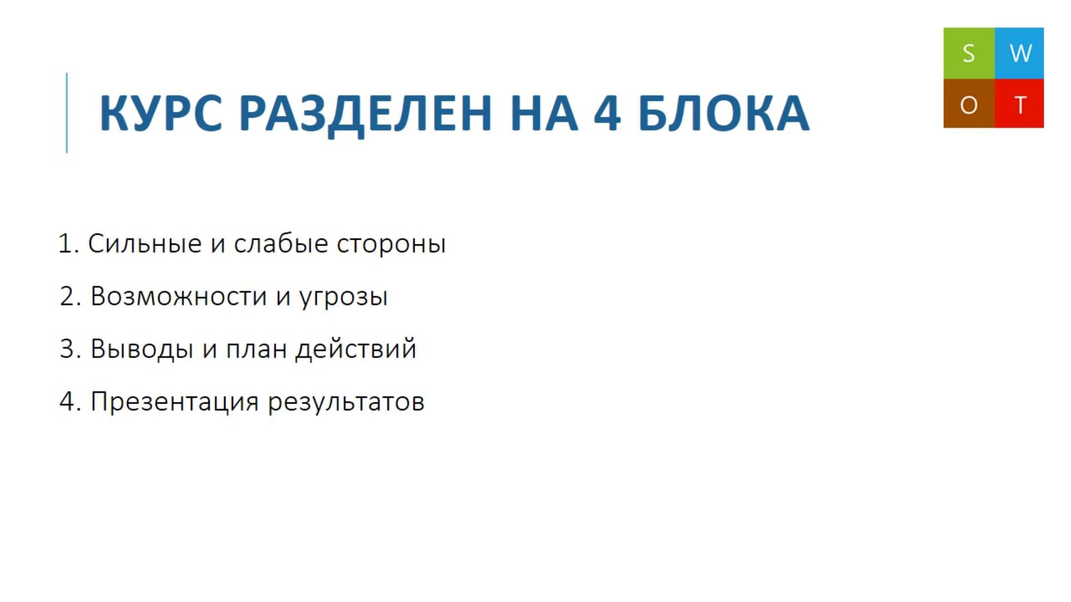

Slide 23
Как подготовиться к проведению SWOT анализа?
Помните, что метод свот анализа является лишь удобным инструментом для систематизации имеющейся информации. Поэтому, эффективный SWOT анализ должен начинаться с двух действий:
Проведите анализ рынка, на котором функционирует компания, важное внимание уделите исследованию потребителей и определению ключевых характеристик товара. От того, кто является Вашей целевой аудиторией, какие критерии качества предъявляет Ваш потребитель к продукту зависит более 70% выводов свот анализа.
Проведите конкурентный анализ и определите ключевых конкурентов. От того, кто является Вашим конкурентом будет зависеть определение сильных и слабых сторон товара.

Slide 24
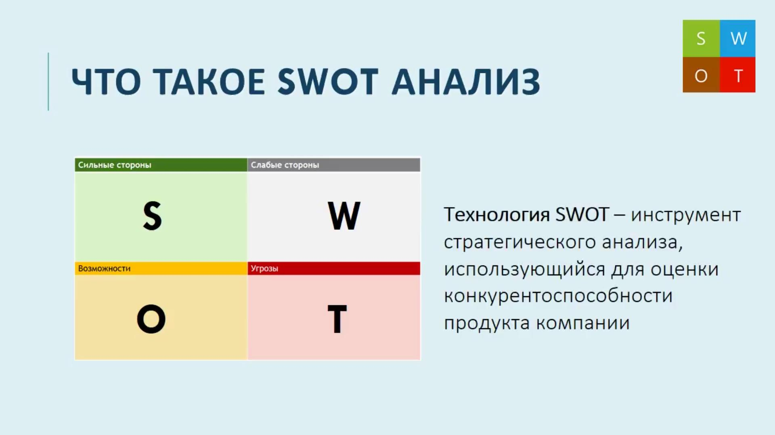

Slide 25
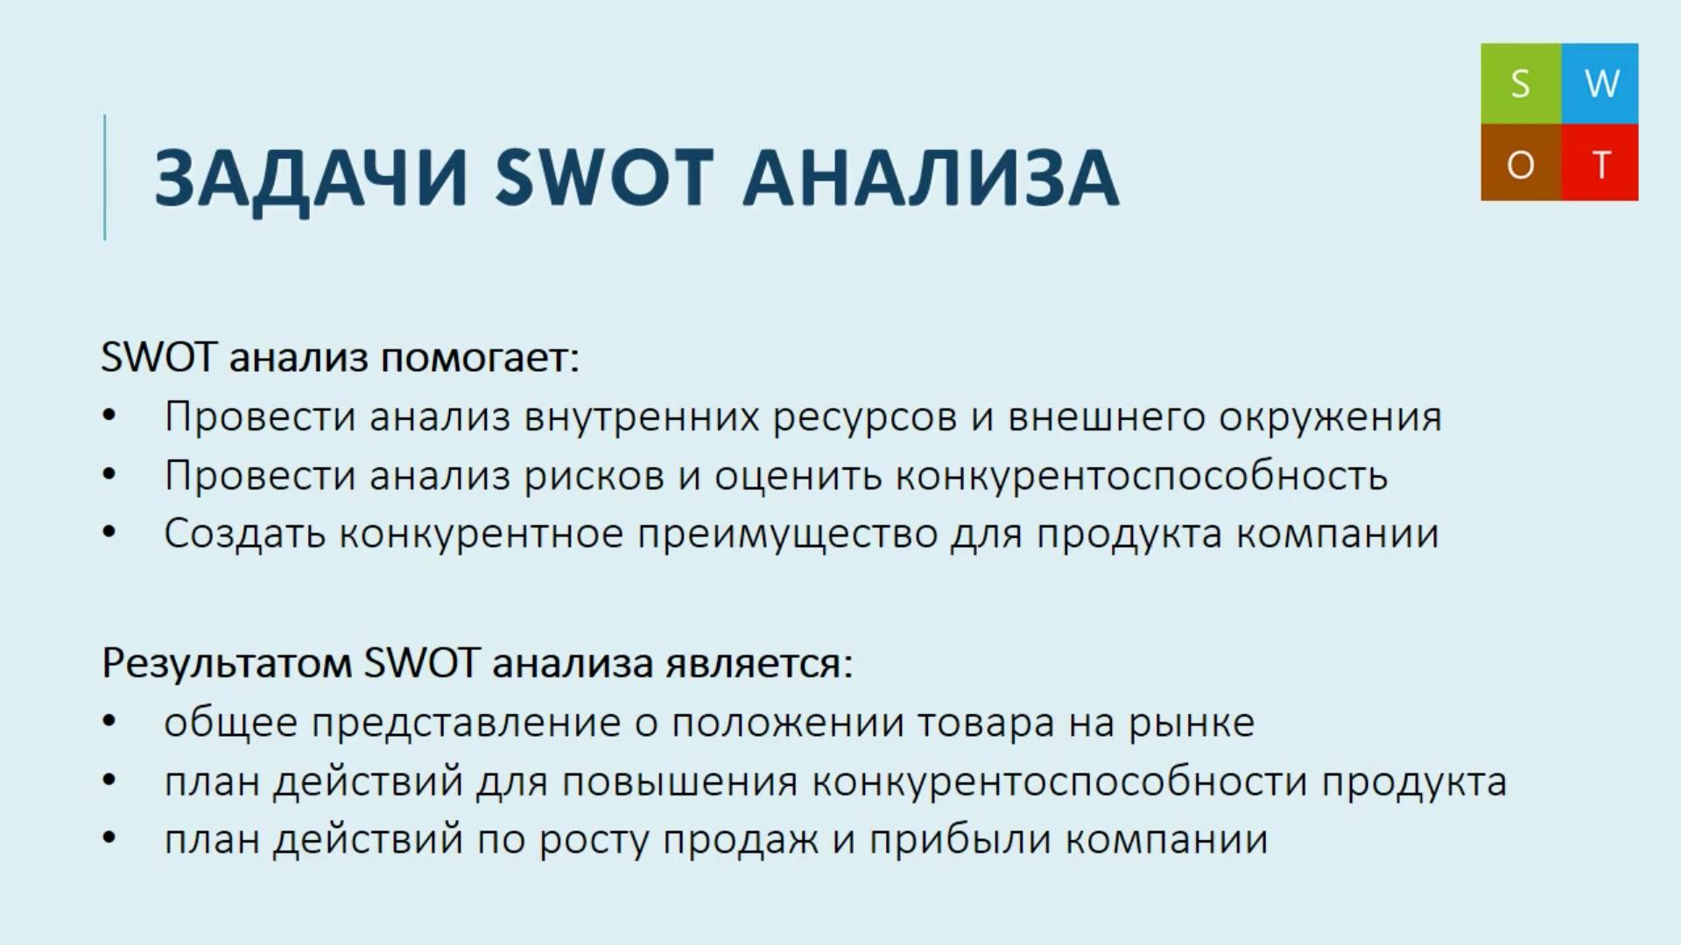

Slide 26
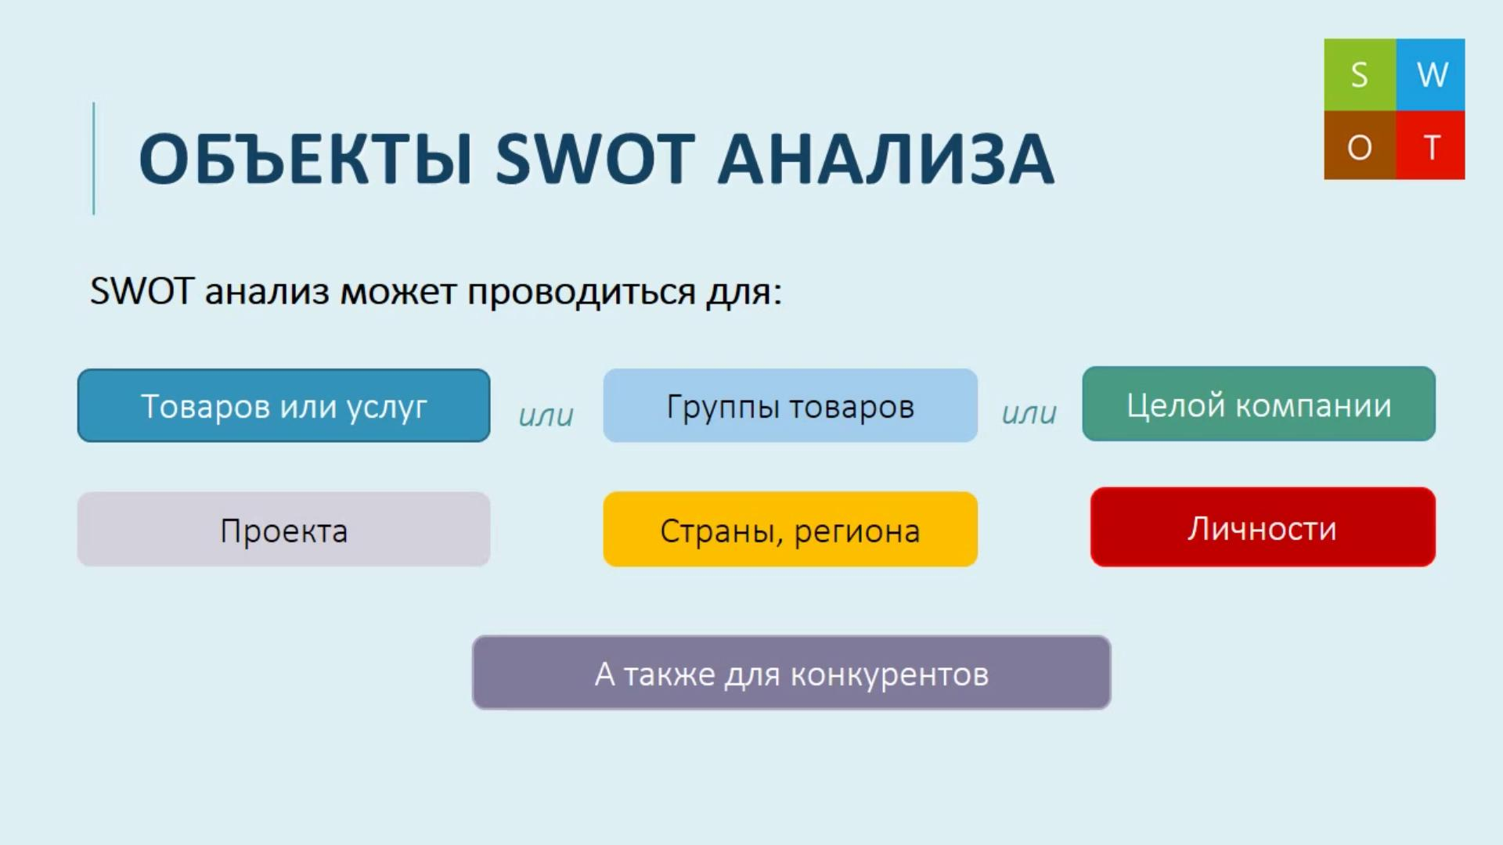

Slide 27
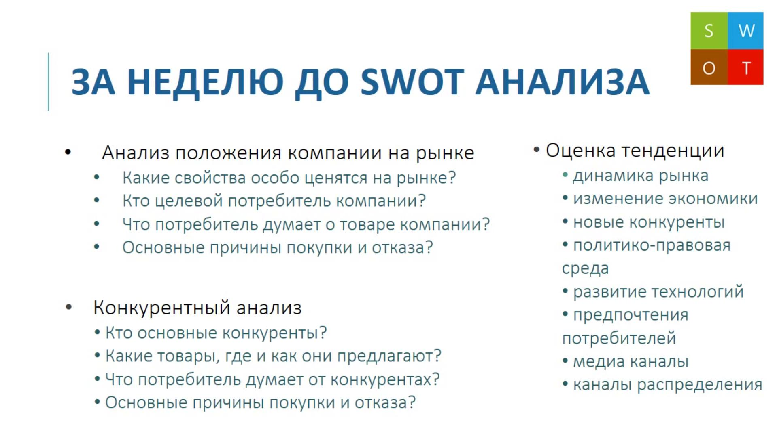

Slide 28
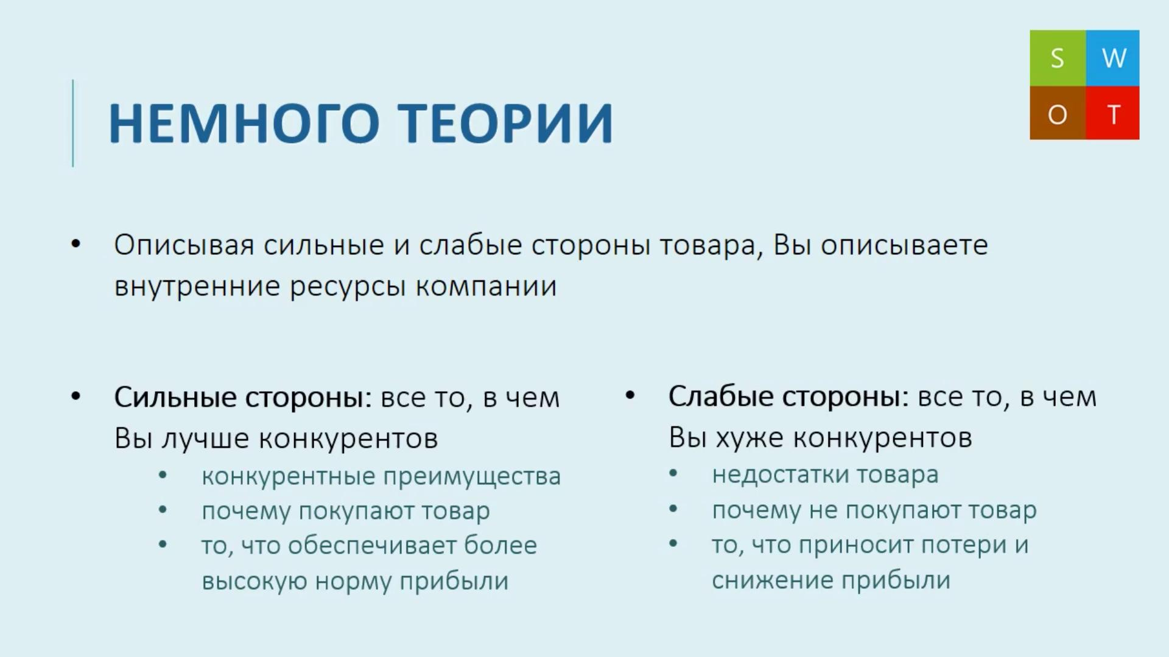

Slide 29
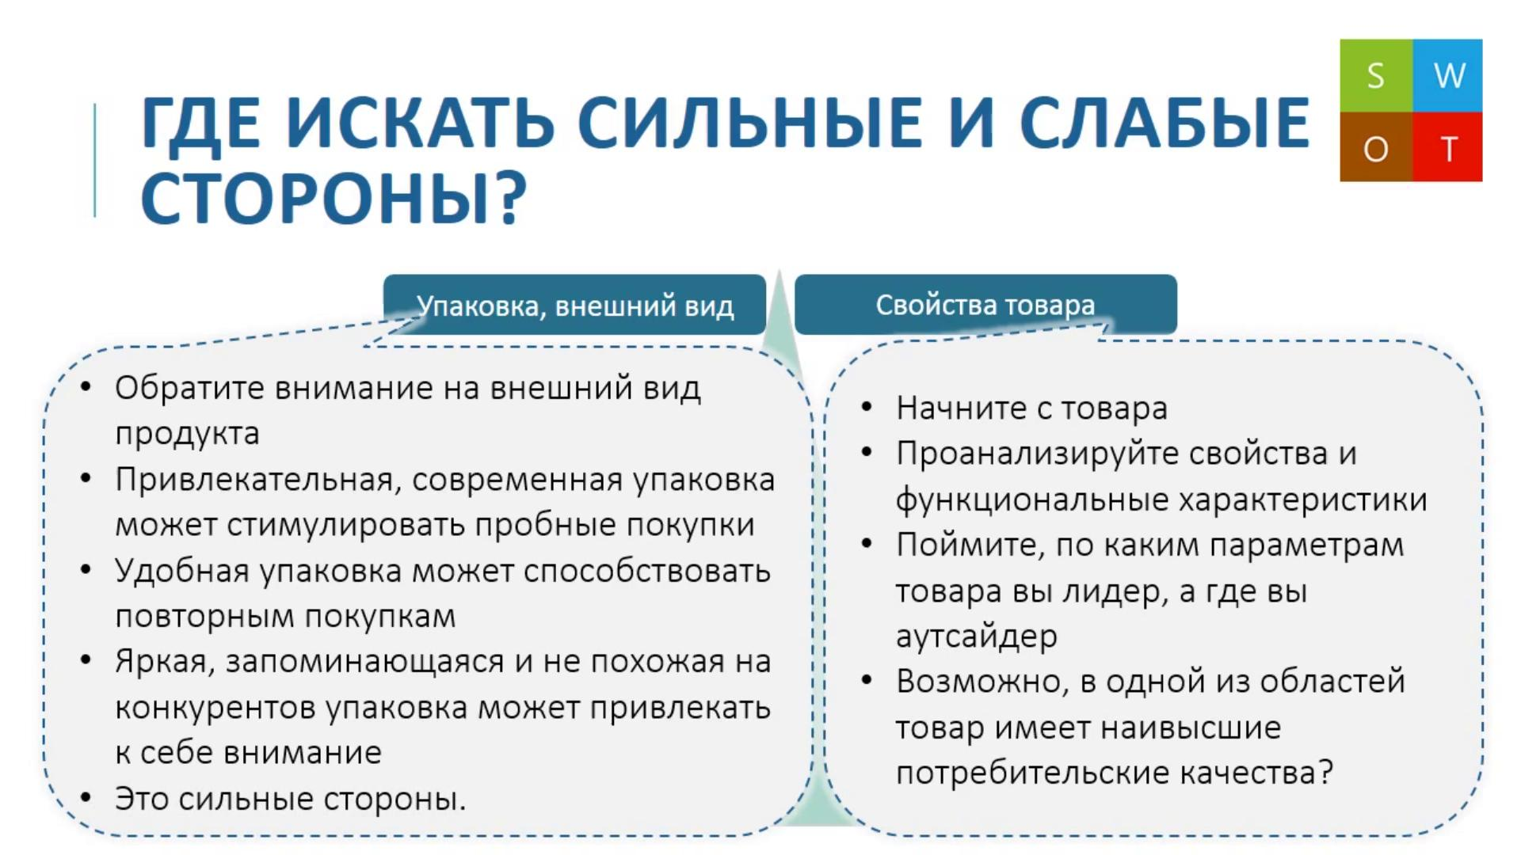

Slide 30
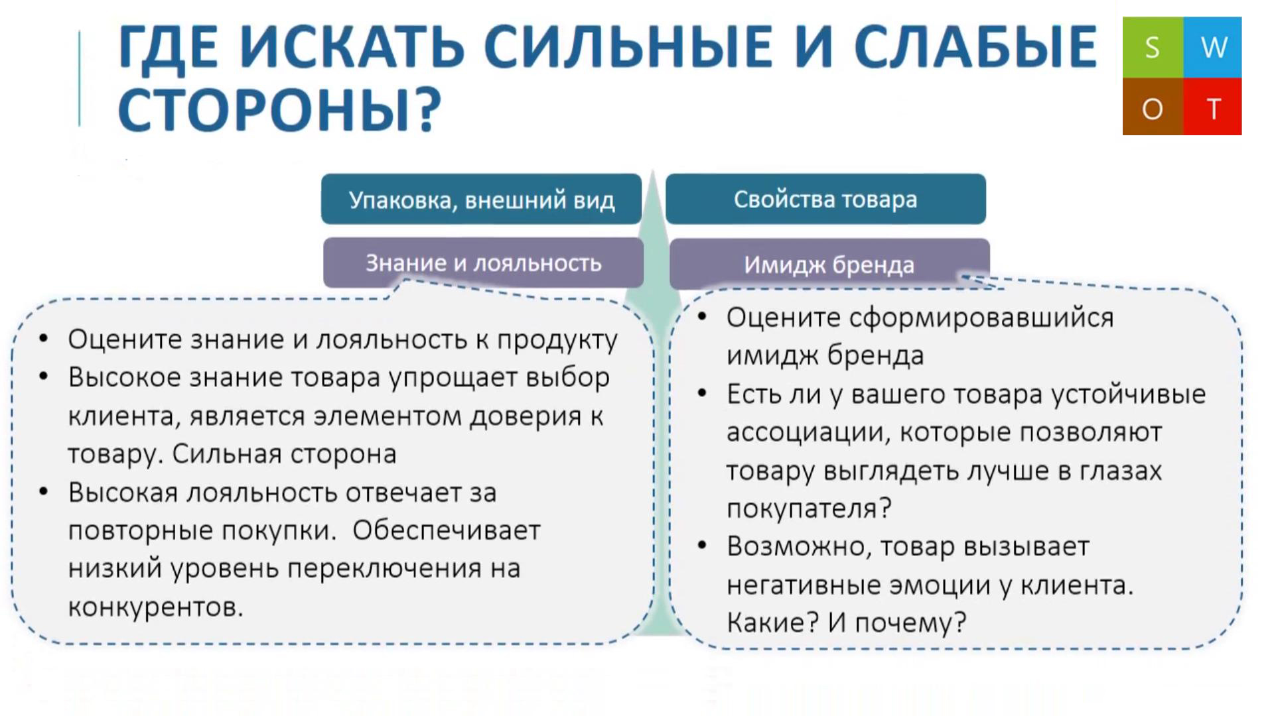

Slide 31
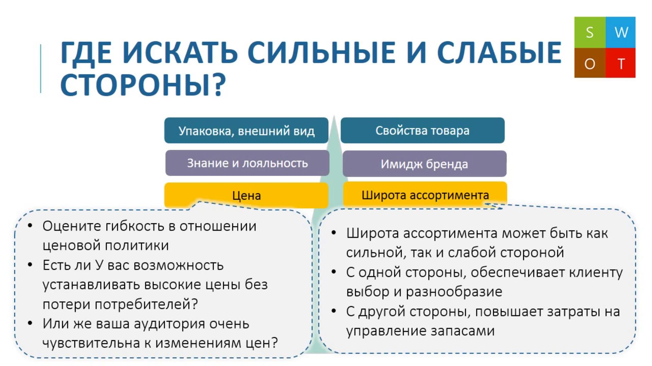

Slide 32
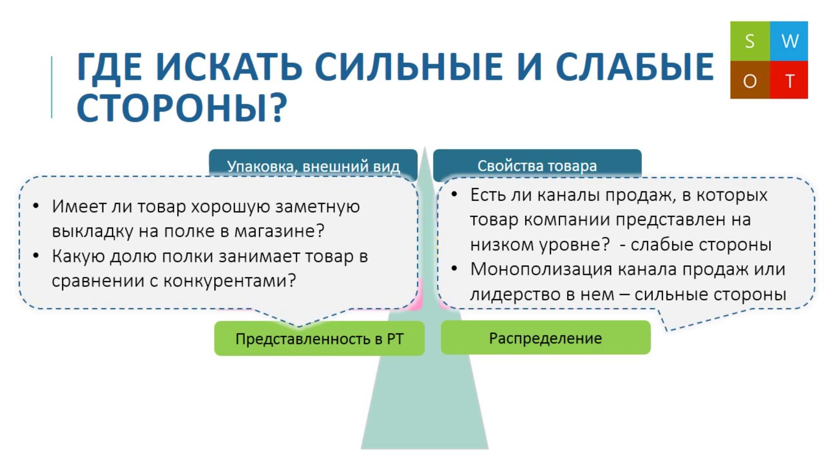

Slide 33
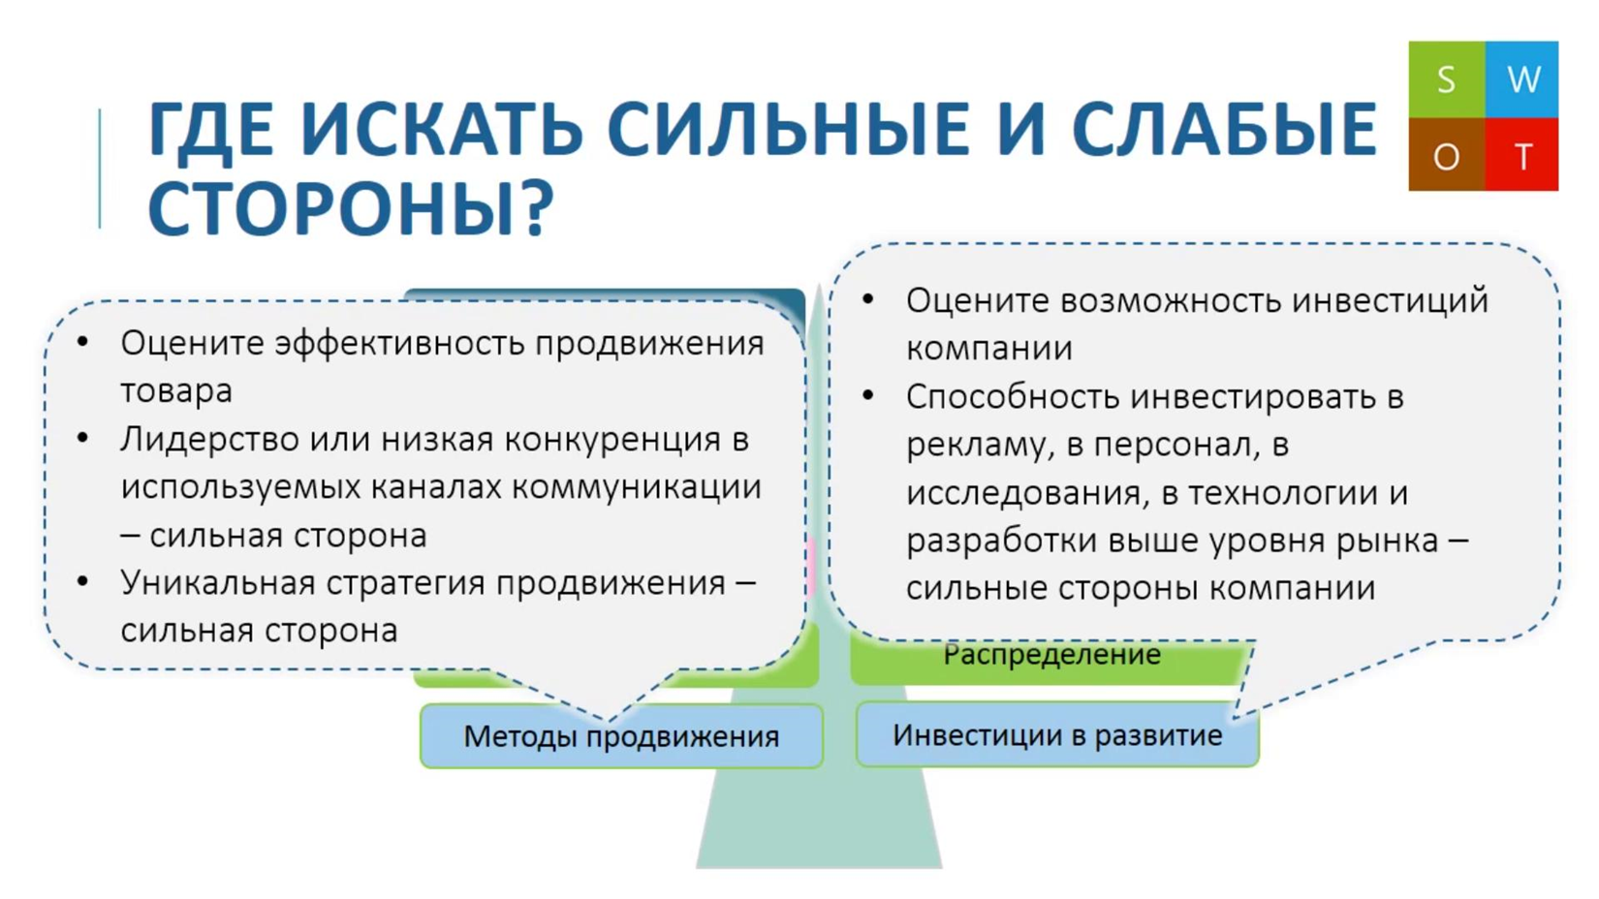

Slide 34
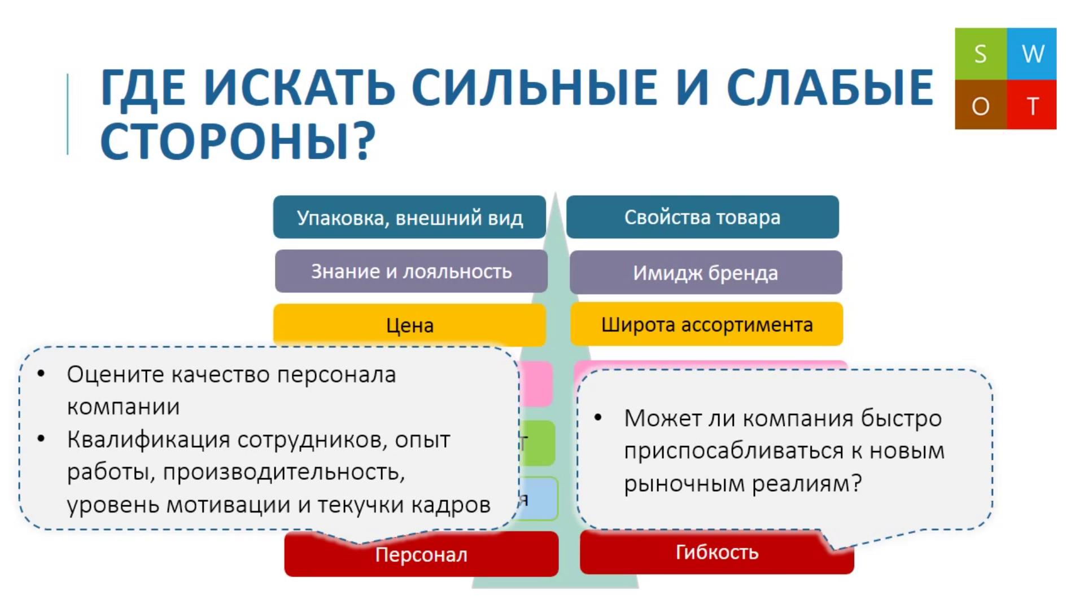

Slide 35
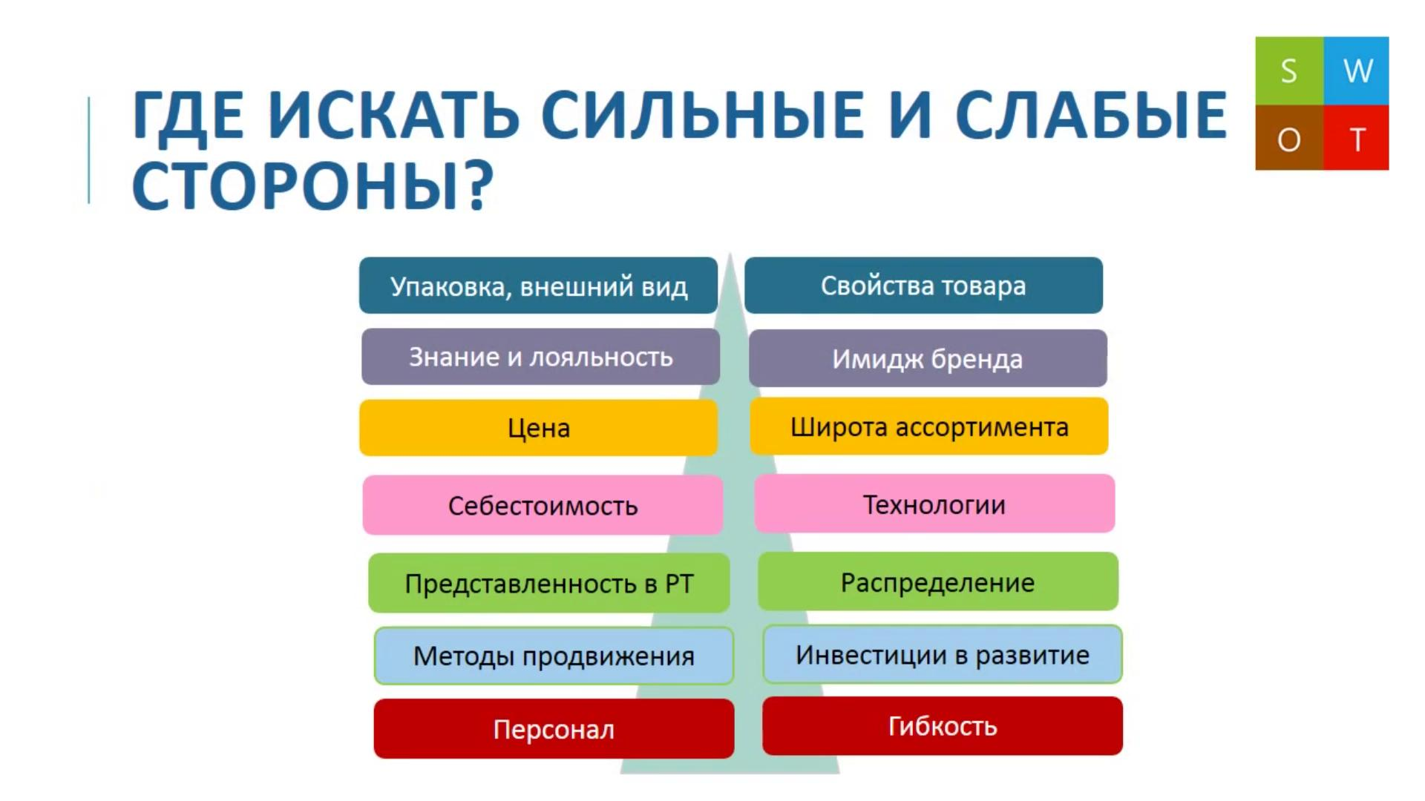

Slide 36
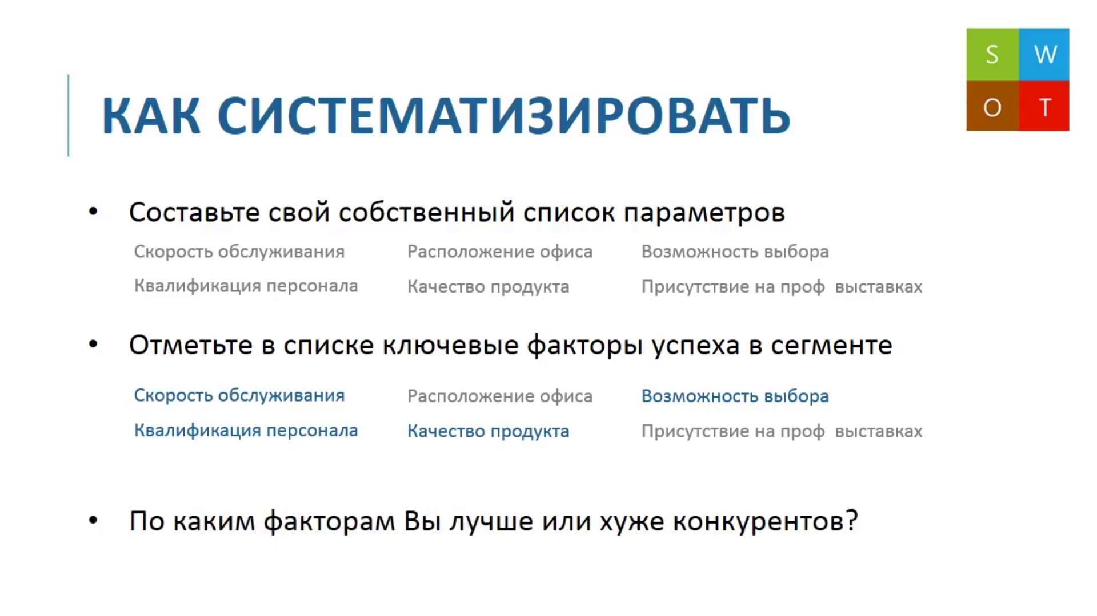

Slide 37
